Slide 1
Årsstämma 7 juni 2023

Slide 2
Dagordning
Föreningsstämmans öppnande
Val av stämmoordförande
Anmälan av stämmoordförandens val av protokollförare
Upprättande av förteckning över närvarande medlemmar och fastställande av röstlängd
Godkännande av dagordningen
Val av två personer (tillika rösträknare) att jämte stämmoordföranden justera protokollet
Fråga om kallelse skett i behörig ordning
Föredragning av styrelsens årsredovisning
Föredragning av revisionsberättelsen
Beslut om fastställande av resultat- och balansräkning
Beslut om resultatdisposition
Beslut om ansvarsfrihet för styrelseledamöterna
Beslut om arvoden åt styrelseledamöter och revisor
Val av styrelseledamöter och suppleanter
Val av revisor och revisorssuppleant
Val av valberedning
Motioner
18. Föreningsstämmans avslutande

Slide 3
Formalia
Föreningsstämmans öppnande
Val av stämmoordförande
Anmälan av stämmoordförandens val av protokollförare
Upprättande av förteckning över närvarande medlemmar och fastställande av röstlängd
Godkännande av dagordningen
Val av två personer (tillika rösträknare) att jämte stämmoordföranden justera protokollet
Fråga om kallelse skett i behörig ordning

Slide 4
Formalia
Styrelsen kallade till stämma den 5 maj, fyra veckor innan stämmodagen. Årsredovisningen tillhandahölls till medlemmarna, via hemsidan den 29 maj.
Styrelsen beklagar att publiceringen av årsredovisningen blivit försenad. Styrelsen föreslår att stämman ändå ser sig vara kallad i behörig ordning så att stämman kan genomföras och att årsredovisningen kan fastställas.

Slide 5
8. Föredragning av styrelsens årsredovisning
Särskilda verksamhetsrapporter
Intäkter och Driftskostnader
Avskrivningar
Årets Resultat
Lån

Slide 6
Särskilda rapporter - Tvist med entrepenören
”Under år 2022 har förlikningsdiskussionerna tagit fart mellan Brf Saltsjöns Magasin IV (Föreningen) och Gärahovs Bygg AB (Bolaget). Mailkorrespondens om förlikningens utformning har skett mellan parterna under våren 2022, vilket har resulterat i att Föreningen den 16 september 2022 har tillställt Bolaget ett konkret förslag till förlikningsavtal. Efter att Bolaget under senhösten återkopplat till Föreningen och haft synpunkter på förlikningsavtalet, har Föreningen låtit göra en status syn av badrummen den 29 november 2022.”
//Stellan Håkansson
Fastighetsjurist

Slide 7
Särskilda rapporter - Ordförandes årsrapport
Under senaste året genomfördes detta:
OVK med rengöring av frånluftskanaler samt åtgärd av fel från tidigare besiktning
Genomgång av samtliga badrum enligt tidigare besiktningsprotokoll för att komma vidare i tvist om fel och åtgärder
Ny förvaltare från 1a januari 2022 (Fastum)
Upprättat underhållsplan tillsammans med vår förvaltare
Elladdplatsprojekt slutfördes i samarbete med NKS
Ljusarmaturer i allmänna utrymmen ersatta mot nya
Städning av avfallsrum och kärltvätt 2 x år
Vi vill tacka alla medlemmar för att ovanstående punkter kunde genomföras!
Under ronderingar har lösa föremål i trapphuset uppmärksammats vilket är totalt förbjudet.
Framåt
Att komma i mål med entreprenör och slutföra tvisten under 2023
Stamspolning av avlopp
Uppfräschning av entréerna
Elstöd kommer att ansökas (centralt avtal)
Arbetet på Kvarngränd/Havrekvarnen beräknas färdigställas sommaren / hösten 2023

Slide 8
Föreningens intäkter 2022 - förenklad
 | 2022 | 2021
Årsavgifter Bostäder
 | 3 211 754 | 3 174 682
Hyresintäkter garage moms | 493 417 | 483 553
Elintäkter moms | 191 519 | 210 895
Hyresbortfall, garage moms | -22 694 | 0
 | 3 873 996 | 3 869 130
Övriga rörelseintäkter Avgifter andrahandsuthyrning
 | 7 674 | 13 489
Gästlägenhet | 0 | 7 600
Övriga intäkter | 19 890 | 5 666
 | 27 564 | 26 755
Summa intäkter | 3 901 560 | 3 895 885

Slide 9
Föreningens kostnader 2022 - förenklad
 | 2022 | 2021
Not 4 Driftskostnader | 2 260 353 | 2 232 007
Not 5 Övriga externa kostnader | 346 421 | 266 046
Personalkostnader | 317 379 | 310 805
Summa kostnader | 5 128 104 | 5 333 206
Notes:
Stor skillnad är samfällighetsavgift ca 100.000 sek
Förbrukningsinventarier – lamporna

Slide 10
Avskrivningar 2022

Slide 11
Årets resultat 2022 (förenklad)
 | 2022 | 2021
RÖRELSERESULTAT | -1 409 139 | -1 232 219
Summa finansiella poster (inkl. räntekostnader) | - 751 917 | - 644 829
ÅRETS RESULTAT | - 2 162 056 | - 1 877 048

Slide 12
Lån 2022
Föreningens lån hos Nordea Hypotek har följande räntesatser och löptider:
Lånebelopp: 15 000 000 2023-11-16 2,752%
Lånebelopp: 15 000 000 2023-11-16 2,752%
Lånebelopp: 20 000 000 2024-11-11 0,92%
Lagt om två utav våra lån som löpte ut den 16 november 2022 samt höjt amortering från 50 000 till 100 000 kr per år.
Löst lånet på 1 450 000 kr
Belåningsgrad per lägenhet 9 667 kr/kvm

Slide 13
9. Föredragning av revisionsberättelsen

Slide 14
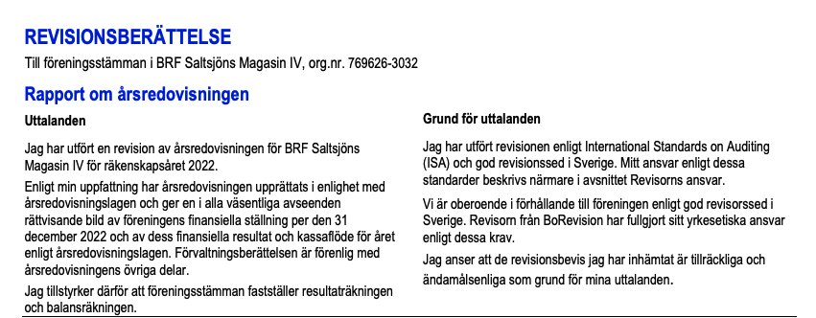
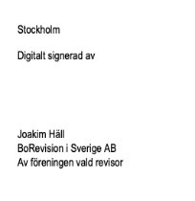

Slide 15
10. Beslut om fastställande av resultat- och balansräkning

Slide 16
Beslut om fastställande av resultat och balansräkningen 2022
 | 2022 | 2021
Anläggningstillgångar | 288 512 772 | 290 562 816
Kortfristiga fordringar | 2 355 531 | 2 567 848
Kassa och bank | 17 588 | 1 257 645
Summa omsättningstillgångar | 2 373 118 | 3 825 493
SUMMA TILLGÅNGAR | 290 885 890 | 294 388 309
Summa eget kapital | 240 071 297 | 242 232 353
Summa långfristiga skulder | 20 000 000 | 20 000 000
Summa kortfristiga skulder | 30 814 593 | 32 155 956
SUMMA EGET KAPITAL OCH SKULDER | 290 885 890 | 294 388 309

Slide 17
11. Beslut om resultatdisposition

Slide 18
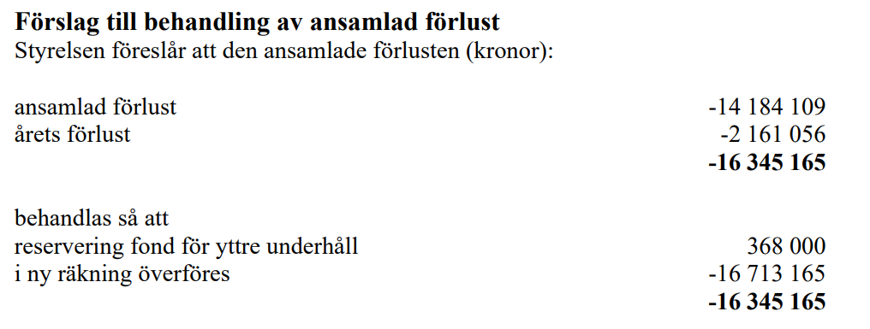
Beslut om resultatdisposition 2022

Slide 19
12. Beslut om ansvarsfrihet för styrelseledamöterna

Slide 20
13. Beslut om arvoden åt styrelseledamöter och revisor till styrelse
Styrelsen föreslår en ändring från fem till tre prisbasbelopp, som styrelsen fördelar inom sig.
Styrelsen föreslår att arvode till revisor utgår i enlighet med godkänd räkning.

Slide 21
14. Val av styrelseledamöter och suppleanter

Slide 22
Val av styrelseledamöter och styrelsesuppleant
”Styrelsen består av minst tre och högst sju ledamöter med högst tre suppleanter”
Styrelsen 22/23
Markus Möller – ställer upp till omval
Carl-Henrik Olsson – ställer upp till omval
Mina Knezevic – ett år kvar
Christine Nielsen – avgår
Andreas Andersson - ställer upp till omval
Michael Sjölin, suppleant – ett år kvar
Valberedningens förslag:
Björn Strid (två år)

Slide 23
15. Val av revisor och revisorssuppleant
Styrelsen föreslår fortsatt:
Joakim Häll, auktoriserad revisor, BoRevision i Sverige AB, till revisor och ersättare från BoRevision som suppleant.

Slide 24
16. Val av valberedning
Valberedningen bör bestå av 2 representanter:
?
?

Slide 25
17. Motioner från medlemmar

Slide 26
Motion 1
Motionär: Tina Grimsted, lgh: 3201
Takterrassen:
Motionär önskar att ta in offerter för att göra ännu mer attraktiv takterrass med fasta
sittplatser. Arbetet kan göras under flera år, så att kostnaden kan delas upp.
Styrelsens motionssvar:
Motionen avslås.
Tvisten med byggherren Gärahov är inte i mål, det innebär att vi i dagsläget inte vet
hur omfattande kostnaderna blir för att åtgärda de återstående felen i
byggentreprenaden.
Ytterligare ett argument till styrelsens beslut är att styrelsen ser ökade ränteutgifter
både 2023 och 2024. Styrelsen vill därför under 2023 och 2024 vara återhållsamma.

Slide 27
Motion 2
Motionär: Tina Grimstedt, lgh: 3201
Entréer: Vi påbörjade arbetet med våra entréer, men det avstannade. Jag skulle vilja att vi gör klart dem inkl målning och samtliga detaljer som senast i höst 2023.
Vi behöver få ett allockerat belopp och ta beslut om detta. (Se bilder i FB gruppen, kan ta med dem till stämman)
Styrelsens motionssvar:
Motionen har tidigare behandlats och beviljats.
Styrelsen har tidigare gett ok till inköp av pallar till entréer, ommålning entréer,
ny belysning entréer.
75 000kr har avsatts och beviljats till dessa åtgärder. Det är styrelsen som accepterar
offerter.

Slide 28
Motion 3
Motionär: Elis Young. Lgh: 1821
Trasiga Plattor:
Till BRF-möte 7 juni 2023 har jag följande motion:
Se bifogade bilder på trasiga plattor (15 maj 2023). Jag förstår att manga av dessa har
varit trasiga under en lång tid, av någon anledning. De är ju farliga och oestetiska. Jag
föreslår att, "oavsett" anledningen till att vi inte har fått dem åtgärdade hittills:
- Vi får alla trasiga golvplattor åtgärdade senast i september 2023.
Styrelsens motionssvar:
Motionen avslås.
Styrelsen håller med om att det är tråkigt och fult med de lösa plattorna.
Anledning till att sittande och föregående styrelser inte gjort några åtgärder är med
anledning av den pågående tvisten med Gärahov. Målet är att få Gärahov att åtgärda
golv plan 2 samt övriga lösa plattor/socklar i allmänna utrymmen. Styrelsen har
löpande dialog med föreningens egna jurister och motparten och arbetar för att nå en
förlikning under 2023.

Slide 29
18. Föreningsstämmans avslutande

